Slide 1
Ulusal ve Uluslararası Afet ve Acil Tıp Kongreleri
Hangi kongreleri takip etmeli?
Uz. Dr. Can Özen
SBÜ Ümraniye EAH Acil Tıp Kliniği

Slide 2
Kongre Nedir?
Temel bilgi
Güncel/yeni bilgi
Meslek sorunları
Dünyada neredeyiz?
Mesleki çevre (networking)
Sosyal imkanlar
Bilgi paylaşımı (sözlü/poster sunular)

Slide 3
Türkiye’de Acil Tıp

Slide 4
EACEM 2016
Aynı zamanda 12. TATKON
«Zeytin ağacı ve barış»

Slide 5
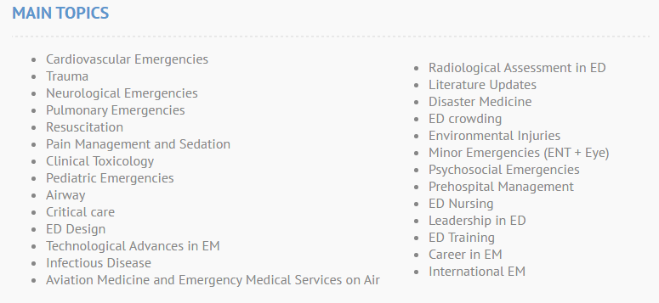
EACEM 2016
www.eacem2016.org
Bildiri göndermek için son tarih: 23 Eylül 2016

Slide 6
12. Ulusal Acil Tıp Kongresi
12. Ulusal Acil Tıp,
3. Uluslararası Kritik Bakım ve Acil Tıp
3. Kıtalararası Acil Tıp Kongreleri

Slide 7
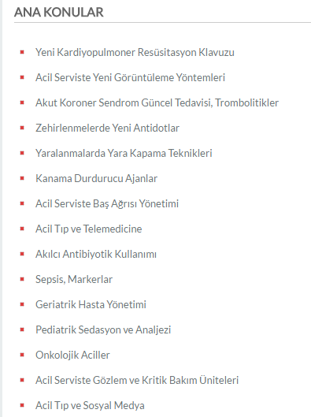
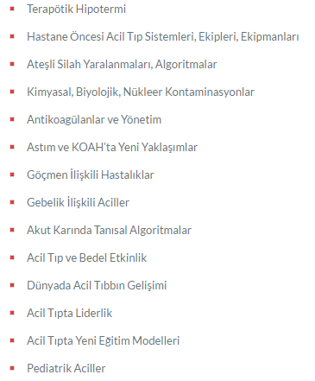
12. Ulusal Acil Tıp Kongresi
Asistan bilgi yarışması
Fotoğraf yarışması
Sosyal programlar
www.acil2016.org

Slide 8
MEMC
2 yılda 1 düzenleniyor
2017 planı henüz açıklanmadı

Slide 9
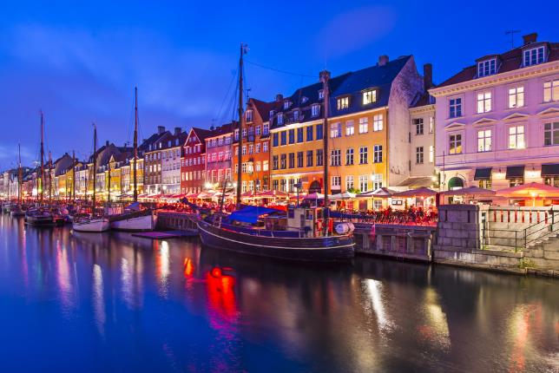
EMS 2016

Slide 10
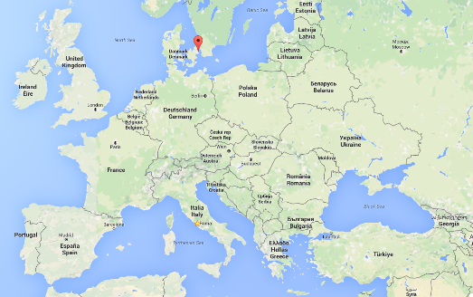
EMS 2016
Paramedik Kongresi
Mass casuality triage workshop
Prosedural Kadavra Simülasyonu
EMS Yarışması
ems2016.org

Slide 11
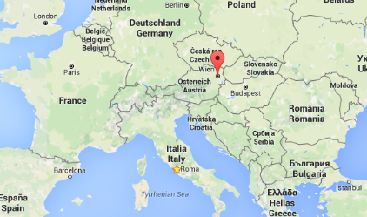
EUSEM 2016
Almanya, İsviçre ve Avusturya
Acil tıp kuruluşu ve yönetim

Slide 12
EUSEM 2016
Son bildiri gönderim tarihi 17 Mayıs
Eusemcongress.org

Slide 13
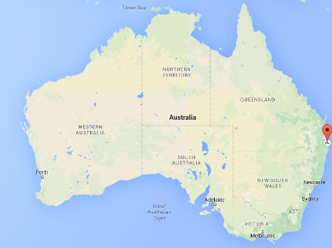
ANZDMC 2016
«Toprak, ateş ve yağmur»
«Hazırlıklı, dirençli, becerikli ve tetikte olmak»
anzdmc.com.au

Slide 14
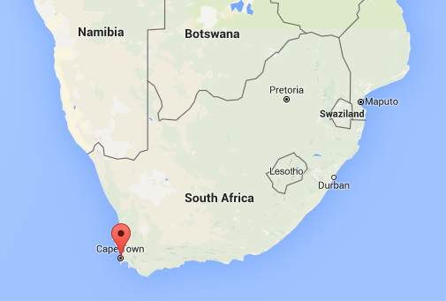
ICEM
International Conference of Emergency Medicine
18. ICEM Nisan ayında Cape Town’da yapıldı
Yerel sorunlar ve terörizm

Slide 15
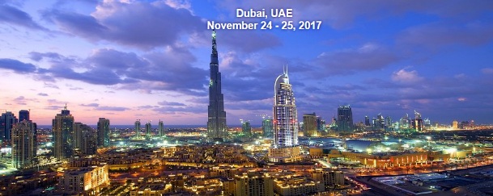
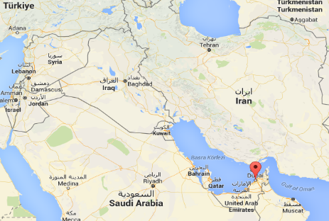
ICEM
19. ICEM Dubai’de
Son bildiri gönderim tarihi 17 Şubat 2017
www.waset.org/conference/2017/11/dubai/ICEM

Slide 16
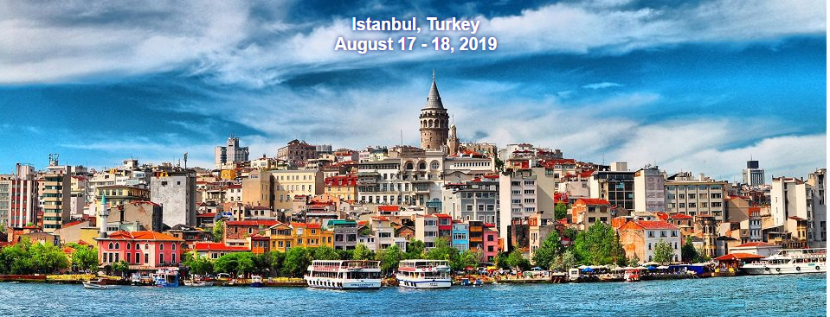
ICEM
21. ICEM İstanbul’da olacak

Slide 17
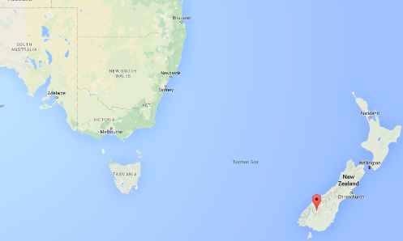
ACEM 2016
Australasian College for Emergency Medicine
33. Toplantı
«Riskli işler»
Son bildiri gönderim tarihi: 30 Haziran
acem2016.org

Slide 18
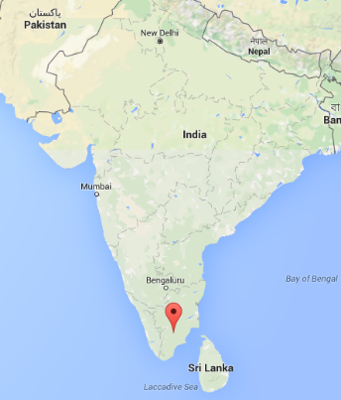
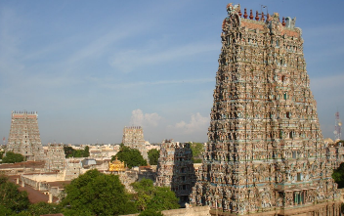
EMCON
Hava ambulansı çalıştayı
Bildiri gönderim tarihi:
31 Mayıs 2016
www.emcon2016madurai.in

Slide 19
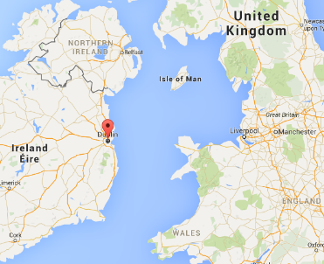
SMACC 2016
Social media and critical care
3. SMACC Dublin’de
13-16 Haziran 2016
Avusturalya, İngiltere ve Birleşik Devletler

Slide 20
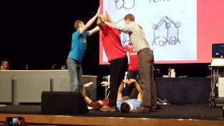
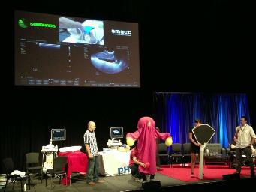
SMACC 2016
FOAMed
«Yeni nesil»
Prosedürel kadavra çalıştayı
In situ simülasyon
Acil ve kardiyak ultrason
SONOWARS

Slide 21
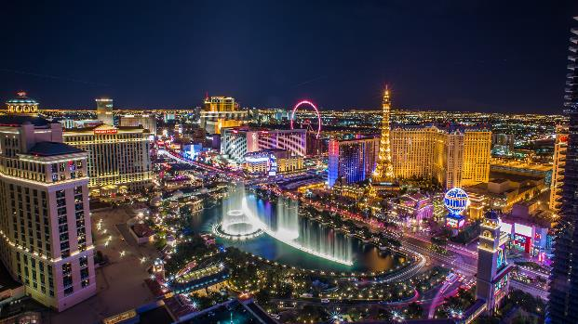
ACEP 2016
American College of Emergency
Physicians yıllık bilimsel toplantısı
16-19 Ekim 2016

Slide 22
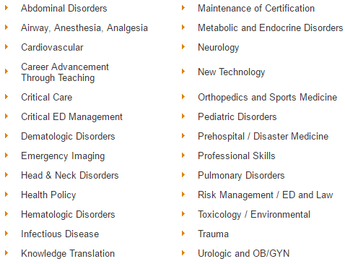
ACEP 2016
Kurs niteliğinde
Beklenen katılımcı 7822
ABD’de kariyer planı

Slide 23
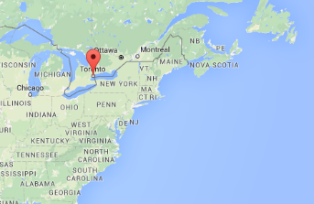
WADEM 2017
2 yılda bir yapılıyor
2015’de Cape Town’da idi
8544 km

Slide 24
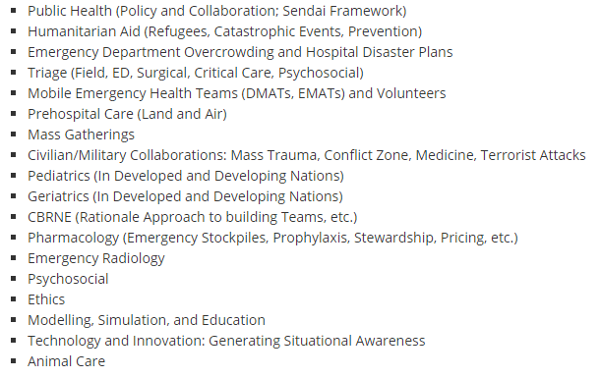
WADEM 2017
Multidisipliner yaklaşım
Gelişmekte olan ülkeler
Son bildiri gönderimi
Kasım 2016
wadem.org

Slide 25
2016’nın en iyi kongreleri
Bilimsellik
Yenilikçilik
Sosyal imkanlar
Ulaşım kolaylığı

Slide 26
EMS 2016

Slide 27
EUSEM 2016

Slide 28
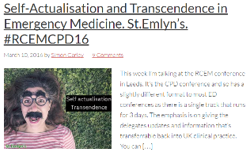
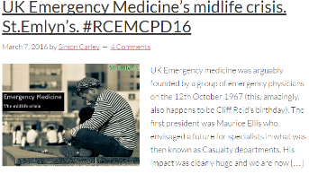
EUSEM 2016
Simon Carley
St. Emlyn’s Blog - http://stemlynsblog.org/
Resüsitasyon odasında karar verme

Slide 29
SMACC 2016

Slide 30
Teşekkürler…

